Slide 1
C3181
Biochemie I
12-Fotosyntéza
FRVŠ 1647/2012

Slide 2
Obsah
Fotosyntéza, světelná fáze. Chlorofyly, struktura fotosyntetického centra. Komponenty přenosu elektronů (cytochromy, chinony, plastocyanin, ferredoxin), FS-2, FS-1, mechanismus syntézy ATP. Rovnice světelné fáze a její bilance.
Temná fáze fotosyntézy (Calvinův cyklus), RUBISCO, mechanismus fixace CO2.
Typy fotosyntézujících organizmů, další způsoby záchytu světla, chemotrofní asimilace C₁.
Ekologický a technologický význam fotosyntézy, perspektivy.

Slide 3
Obecně
Sumárně 6 CO₂ + 6 H₂O = C₆H₁₂O₆ + 6 O₂
Endergonický pochod – nelze provést jednoduše
  Opačný směr – jednoduchý – energie jako teplo
  Využití energie uvolněné oxidací – složité pochody
2 fáze fotosyntézy
  Světelná – tvorba ATP a NADPH (redukční ekvivalenty) – vyžaduje světelnou (alternativně jinou) energii
  Temná – fixace a redukce CO2 – využití ATP a NADPH – alternativní pochody

Slide 4
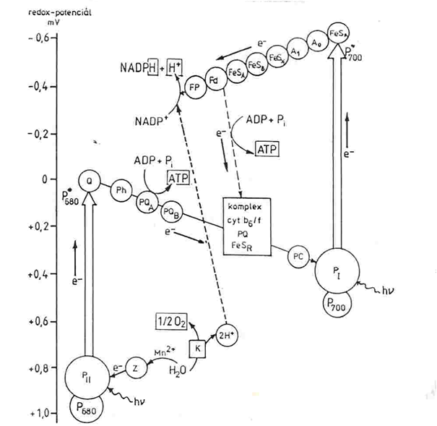
Světelná fáze
Světlá fáze
  Tvorba NADPH a ATP
  Fotosyntetický elektronový
  transport – acyklický a cyklický
  Endergonický směr přenosu
  elektronů
  Donorem je voda – vysoká
  hodnota E štěpicícho enzymu
  Světelná energie přeměněna
  na změnu E^{0‘} chlorofylu o ca
  2x1 V

Slide 5
Světelná fáze
Komponenty
fotosyntetického
elektronového transportu
Komplexy fotosystémů I a II
PSII a PSI s reakčními centry
Primární e⁻ donory P680 a P700
(tvořeny Chl a), plastochinon
Komplex cyt b₆f – translokace H⁺
Spojovací přenašeče PQ a PC
Centra redukce NADP⁺
Feredoxin
NADP⁺ reduktasa (FMN)

Slide 6
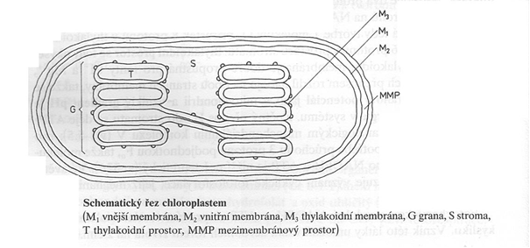
Lokalizace systému přenašečů

Slide 7
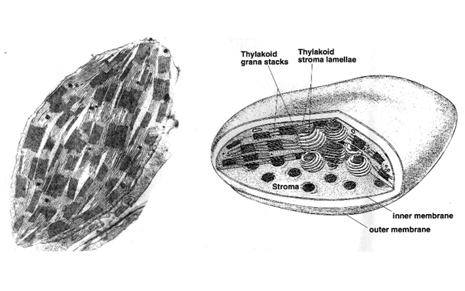
Lokalizace systému přenašečů

Slide 8
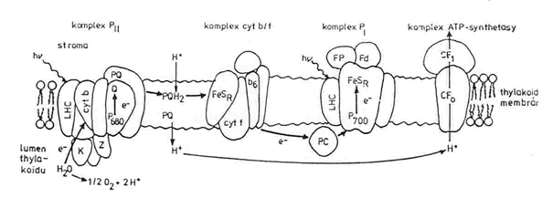
Struktura fotosyntetického řetězce transportu elektronů
Lokalizace přenašečů v membráně tylakoidu
  Transport elektronů z vody na NADP⁺
  Translokace protonů
  Syntéza ATP
  Složení – komplexy PSII, cyt b₆f, PSI, navazuje CF_{O}CF₁ ATP syntetasa

Slide 9
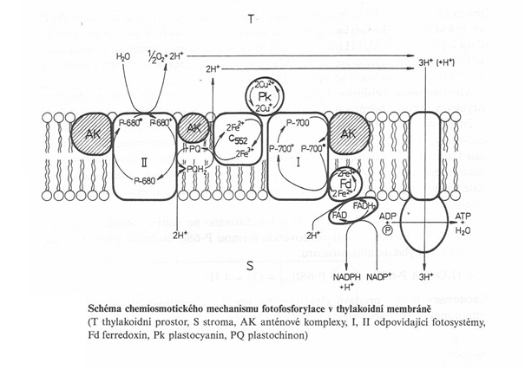

Slide 10
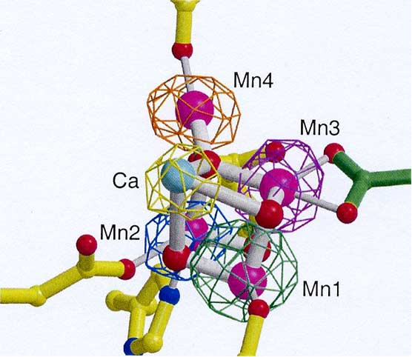
Štěpení vody
Není to fotolýza
  Enzym bez světla
H₂O = ½ O₂ + 2H⁺ + 2e⁻
E^{0‘} ca +1 V
2e⁻ do reakčního
centra PSII – redukce P680
Aktivní centrum
enzymu

Slide 11
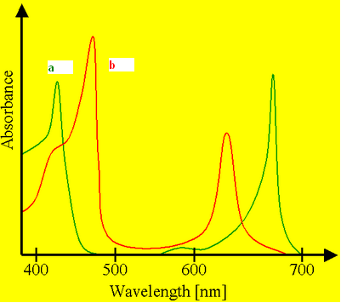
Sběr světla
Absorpční spektra chlorofylů
  Nepokrývají celou oblast
  Jediná molekula – malá plocha

Slide 12
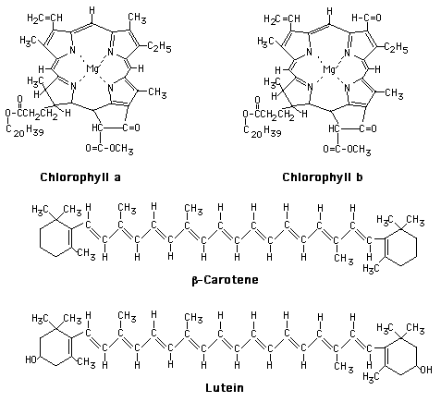
Sběr světla
Pigmenty absorbující světlo
  Pokrývají další oblasti spektra
  Velké množství – efektivní záchyt

Slide 13
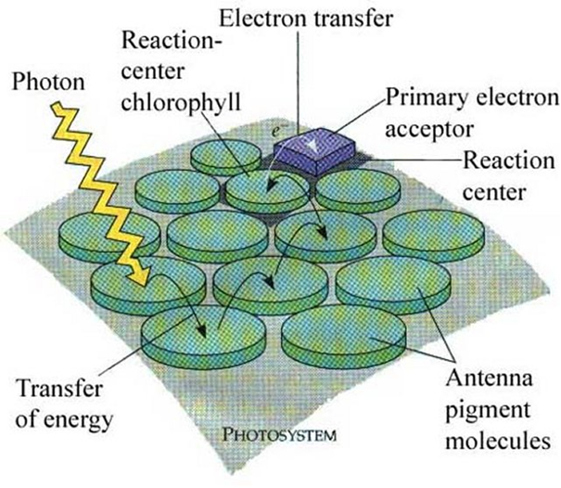
Sběr světla
Anténní systém
Organizované
pigmenty
Jednosměrný
přenos energie

Slide 14
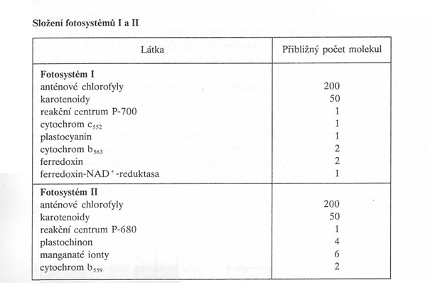
Sběr světla
Anténní systém – pomocné pigmenty
  Efektivní záchyt světelné energie
  Odlišné u různých typů organizmů – bakterie, sinice

Slide 15
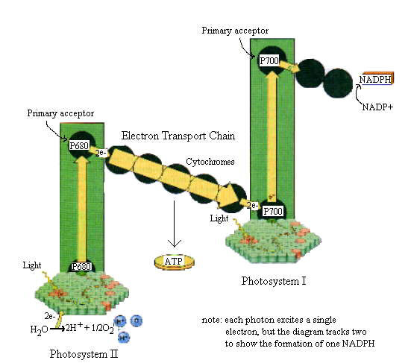
Využití světelné energie
Kvantifikace
  1 foton – 1 e⁻
Redukce NADP⁺
  2x2 fotony
Syntéza ATP
  1 při necyklickém
  transportu e⁻ při redukci
  Další cyklickým
  transportem e⁻
  Potřeba více ATP než
  NADPH pro redukci CO₂
b

Slide 16
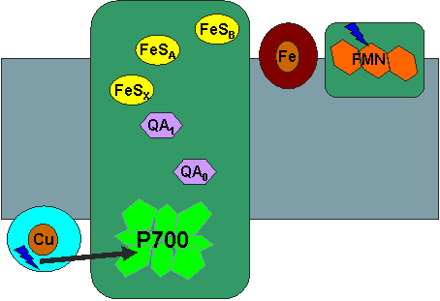
Redukce NADP⁺
Finální krok
Redukce PSI
plastocyaninem
Účast kofaktorů
  Q a FeS centra
Feredoxin (Fe)
NADP⁺ reduktasa
  Kofaktor FMN

Slide 17
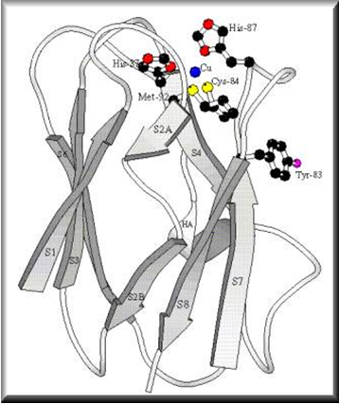
Plastocyanin
Kuproprotein
E^{0‘} = 370 mV, pro
Cu(II)/Cu(I) = 158 mV
modulace bílkovinou
Funkcí podobný
cyt c

Slide 18
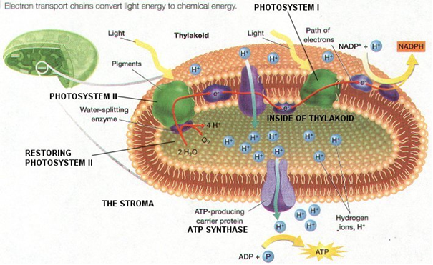
Tvorba ATP
Mechanismus jako u oxidační fosforylace

Slide 20
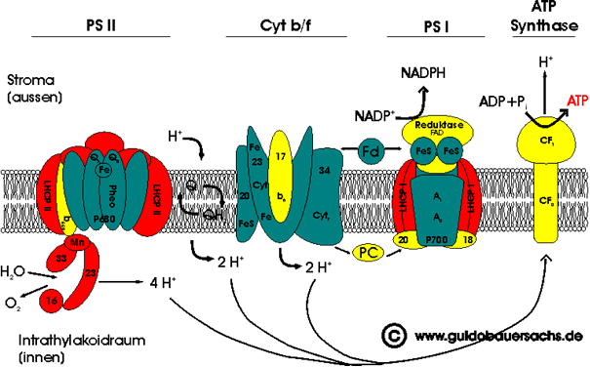
Struktura a funkce PS řetězce přenosu elektronů
Cyklický
transport

Slide 21
Bilance přenosu e⁻
2 H₂O = O₂ + 4 H⁺ (do lumen) + 4 e⁻
2 H⁺ (ze stroma) + 4 e⁻ + 2 NADP⁺ = 2 NADPH
Potřeba 8 fotonů
  Experimentálně 8 – 10 na 1 uvolněnou O₂
8 H⁺ translokováno do lumen přes bf komplex
Celkem 12 – tj. stačí na syntézu 4 ATP
Protonmotivní síla téměř zcela záležitostí ΔpH
  Díky propustnosti membrány pro Mg²⁺ a Cl⁻ je Δ Ψ blízká 0

Slide 22
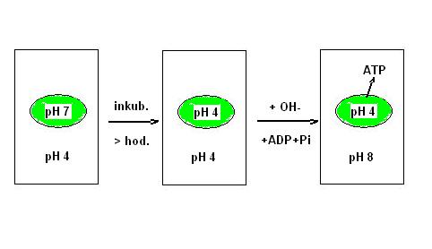
Umělý systém syntézy ATP
Experimentální průkaz tvorby ATP na konto Δ H+
První potvrzení chemiosmotické teorie – tylakoidy

Slide 23
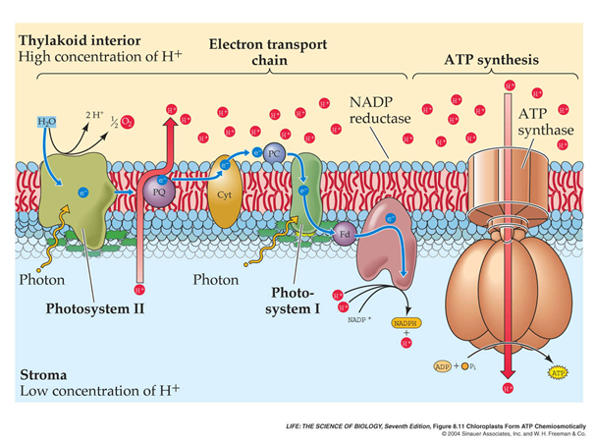
Sumární schema světelné fáze

Slide 24
Temná fáze
Fixace a asimilace CO₂
  Akceptor Rul-l,5-bisP
  RUBISCO – ribulosabisfosfát karboxylasa oxygenasa
Redukce – form. CO₂ + 4[H] = HCOH + H₂O
  Vznik GAP
  Vyžaduje NADPH a ATP
  Obrat glykolytické reakce GAPDH
Regenerace akceptoru CO₂
  GAPDH – fruktosa-1,6-bisfosfát
  Obrat pentosového cyklu
  Transaldolace a transketolace
  6 CO₂ + 6 C5 = 6 C6
  5 C6 = 6 C5 – další spotřeba ATP

Slide 25
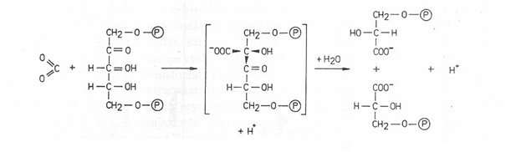
Fixace CO₂
Ribulosabisfosfát karboxylasa oxygenasa
  Alternativně reaguje s O₂ - vzniká P-glykolát – disipace energie
  Nejvíce syntetizovaná bílkovina v biosféře

Slide 26
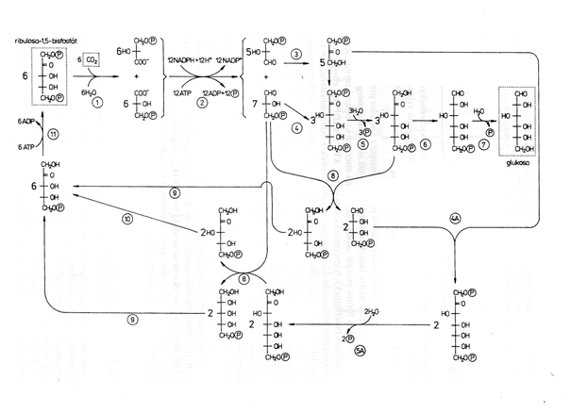
Calvinův cyklus
Redukce 3PG a regenerace Rul-1,5-bis P

Slide 27
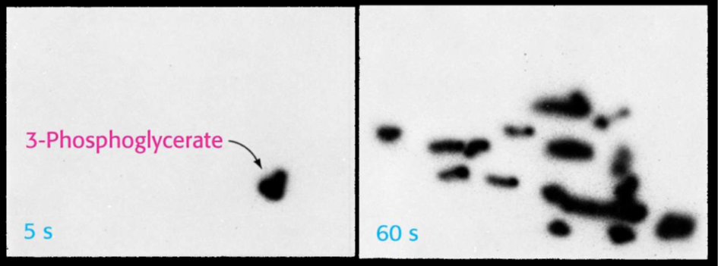
Calvinův cyklus
  Studován pomocí papírové chromatografie ¹⁴C-metabolitů (špenát, Chlorella)
    Melvin Calvin, James Bassham, Andrew Benson
    UCB, NC 1961

Slide 28
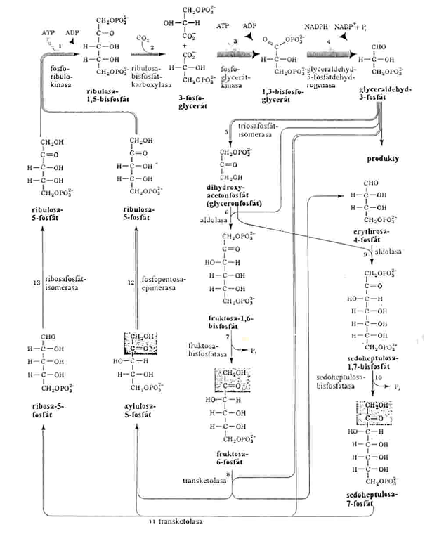

Slide 29
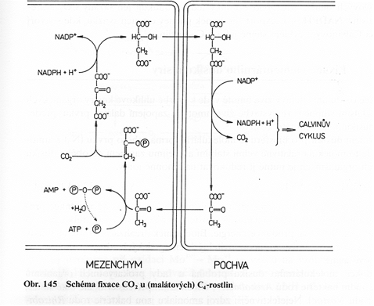
C4 mechanismus
Pomocný pochod
záchytu CO₂
  C4 rostliny v oblastech
  s vysokým slunečním svitem
  Efektivnější záchyt CO₂
  Probíhá v noci při
  uzavřených průduchách
  – omezení ztráty vody
  Tvorba C4 metabolitů
  – malát, oxalacetát

